Slide 1
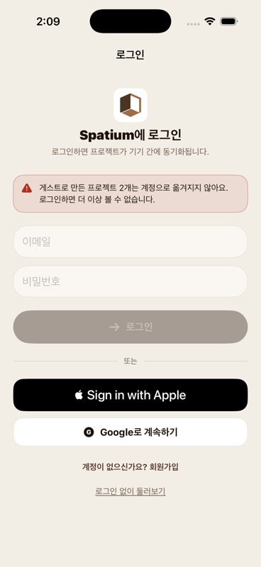
화면정의서
업무명 |  | Spatium iOS | 작성일 | 2026.07.14
업무대기능명 |  | 인증/계정 | 작성자 | Spatium 프로젝트팀
화면명 |  | 로그인 | 화면ID | AUTH-LOGIN-001
화면설명 |  | 이메일 또는 소셜 계정으로 로그인하고 게스트 진입을 제공한다.
구성요소 설명 | 1. 이메일/비밀번호를 입력하면 로그인 버튼이 활성화된다. 2. Apple 또는 Google 계정으로 소셜 로그인을 진행한다. 3. 회원가입 버튼은 신규 계정 입력 화면을 연다. 4. 로그인 없이 둘러보기를 선택하면 게스트로 메인 화면에 진입한다. 5. 게스트 프로젝트가 있으면 로그인 전 데이터 소실 경고를 표시한다.
앱 시작 > 로그인

Slide 2
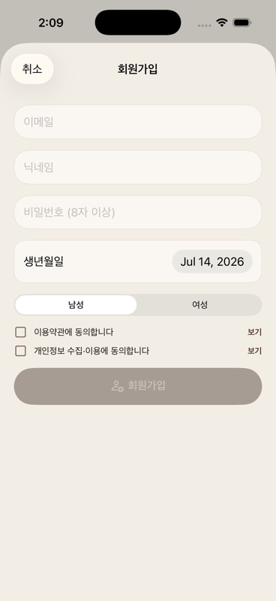
화면정의서
업무명 |  | Spatium iOS | 작성일 | 2026.07.14
업무대기능명 |  | 인증/계정 | 작성자 | Spatium 프로젝트팀
화면명 |  | 회원가입 | 화면ID | AUTH-SIGNUP-002
화면설명 |  | 필수 사용자 정보와 약관 동의를 받아 신규 계정을 생성한다.
구성요소 설명 | 1. 이메일, 닉네임, 비밀번호를 입력한다. 2. 비밀번호는 8자 이상이며 영문과 숫자를 모두 포함해야 한다. 3. 생년월일과 성별을 선택한다. 4. 이용약관과 개인정보 수집·이용 동의가 모두 필요하다. 5. 가입 완료 후 입력한 이메일을 로그인 화면에 전달한다.
로그인 > 회원가입

Slide 3
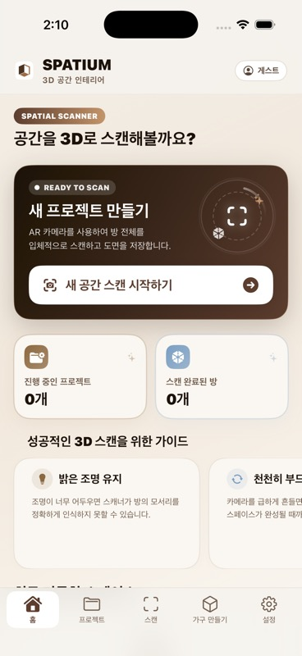
화면정의서
업무명 |  | Spatium iOS | 작성일 | 2026.07.14
업무대기능명 |  | 메인 | 작성자 | Spatium 프로젝트팀
화면명 |  | 홈 대시보드 | 화면ID | HOME-DASH-001
화면설명 |  | 스캔 시작, 프로젝트 현황, 최근 기록과 스캔 가이드를 제공한다.
구성요소 설명 | 1. 새 공간 스캔 시작하기는 프로젝트 생성 후 RoomPlan 스캔을 연다. 2. 진행 중인 프로젝트와 스캔 완료 방의 개수를 표시한다. 3. 최근 프로젝트를 선택하면 해당 프로젝트 상세로 이동한다. 4. 조명, 이동 속도, 장애물 정돈 등 스캔 가이드를 제공한다. 5. 하단 탭 이동과 당겨서 새로고침을 지원한다.
메인 탭 > 홈

Slide 4
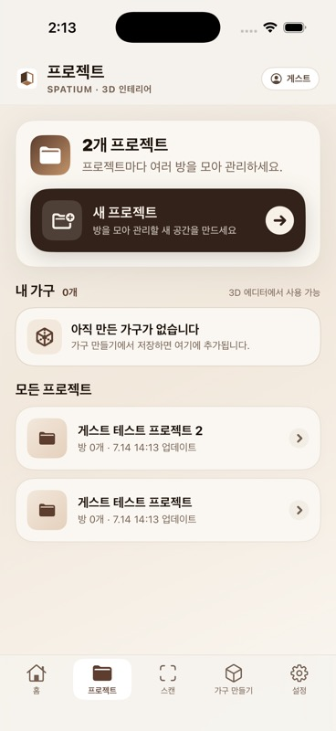
화면정의서
업무명 |  | Spatium iOS | 작성일 | 2026.07.14
업무대기능명 |  | 프로젝트 | 작성자 | Spatium 프로젝트팀
화면명 |  | 프로젝트 목록 | 화면ID | PROJECT-LIST-001
화면설명 |  | 프로젝트와 사용자가 만든 가구를 한곳에서 조회·관리한다.
구성요소 설명 | 1. 전체 프로젝트 수와 방 개수, 최근 수정 시각을 표시한다. 2. 새 프로젝트 버튼은 프로젝트 생성 화면을 연다. 3. 프로젝트 카드를 탭하면 프로젝트 상세 화면으로 이동한다. 4. 내 가구 영역은 Image-to-3D로 저장한 모델을 표시하고 삭제한다. 5. 로그인 사용자는 서버 동기화, 게스트는 기기 로컬 저장을 사용한다.
메인 탭 > 프로젝트

Slide 5
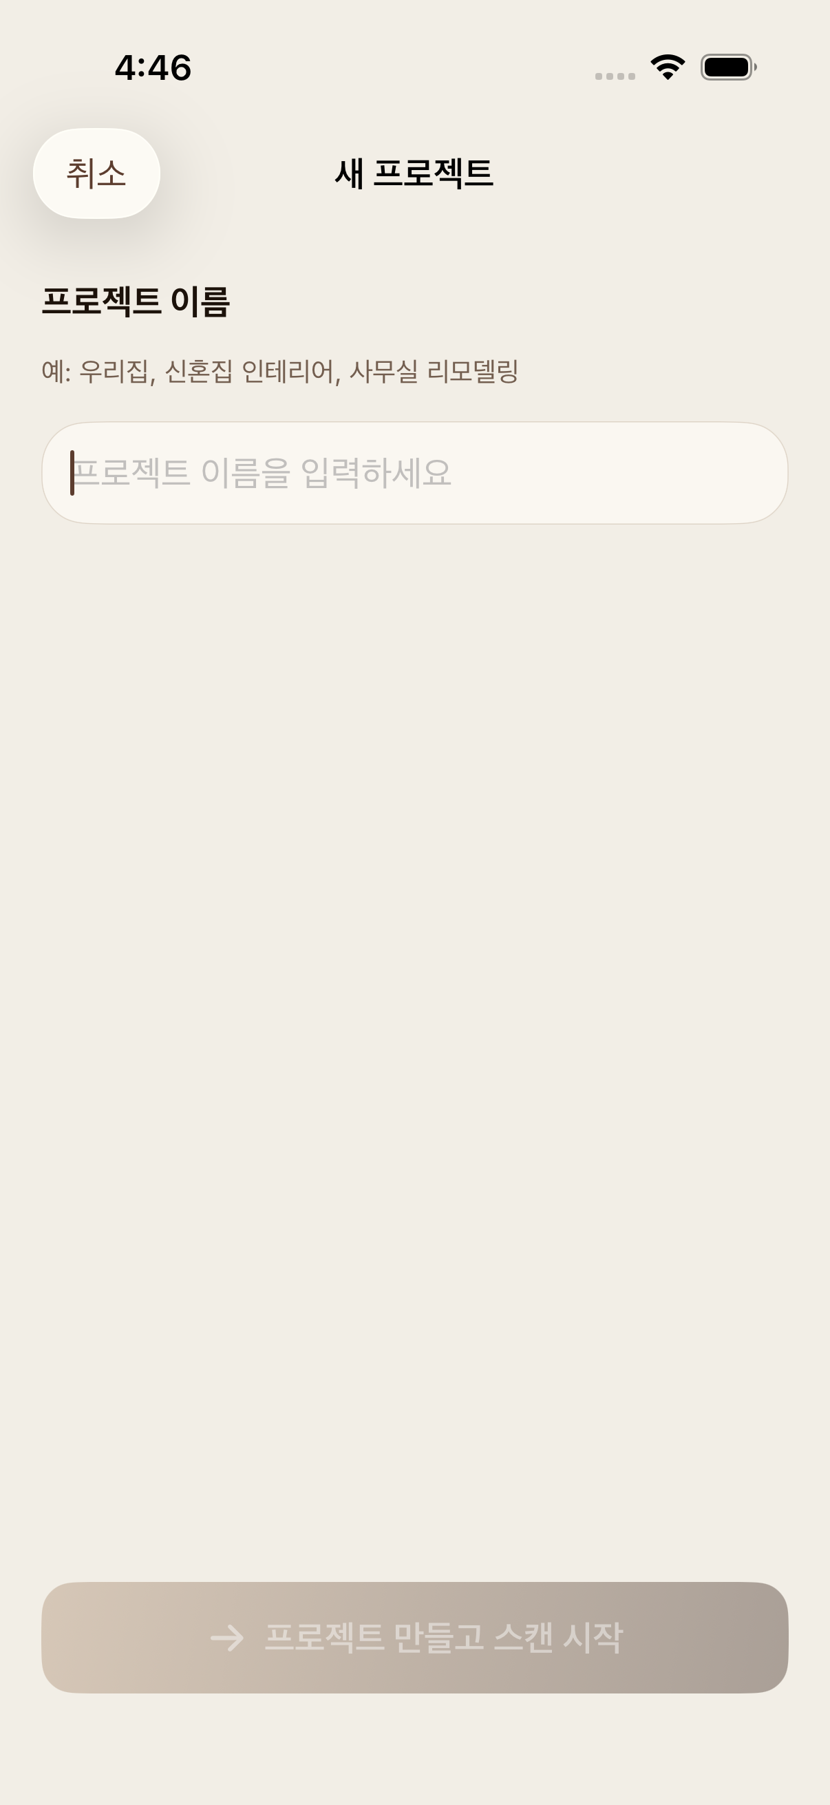
화면정의서
업무명 |  | Spatium iOS | 작성일 | 2026.07.14
업무대기능명 |  | 프로젝트 | 작성자 | Spatium 프로젝트팀
화면명 |  | 새 프로젝트 | 화면ID | PROJECT-CREATE-002
화면설명 |  | 프로젝트 이름을 입력해 새 프로젝트를 만들고 스캔을 시작한다.
구성요소 설명 | 1. 프로젝트 이름을 입력하며 앞뒤 공백은 제거한다. 2. 이름이 비어 있으면 생성 버튼을 비활성화한다. 3. 프로젝트 만들고 스캔 시작은 저장 후 스캐너를 연다. 4. 생성 중에는 중복 요청과 취소를 막고 오류 메시지를 표시한다. 5. 키보드를 포함한 전체 화면 입력 흐름으로 표시한다.
프로젝트 > 새 프로젝트

Slide 6
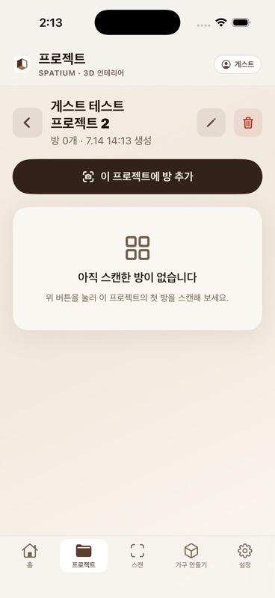
화면정의서
업무명 |  | Spatium iOS | 작성일 | 2026.07.14
업무대기능명 |  | 프로젝트 | 작성자 | Spatium 프로젝트팀
화면명 |  | 프로젝트 상세 | 화면ID | PROJECT-DETAIL-003
화면설명 |  | 프로젝트 정보와 포함된 방을 조회하고 이름 변경·삭제·추가한다.
구성요소 설명 | 1. 프로젝트 이름, 방 수, 생성일을 표시한다. 2. 연필/휴지통 버튼으로 프로젝트 이름 변경 또는 삭제를 진행한다. 3. 이 프로젝트에 방 추가는 RoomPlan 스캔을 시작한다. 4. 방을 탭하면 3D 에디터를 열고, 길게 누르면 이름을 수정한다. 5. 방은 왼쪽 스와이프 또는 메뉴에서 삭제하며 확인 절차를 거친다.
프로젝트 > 프로젝트 상세

Slide 7
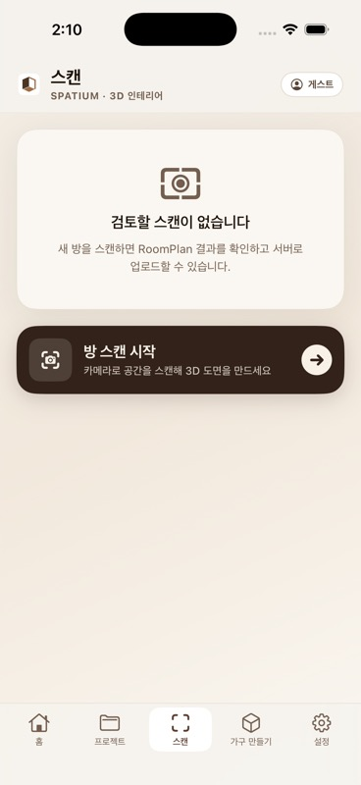
화면정의서
업무명 |  | Spatium iOS | 작성일 | 2026.07.14
업무대기능명 |  | 공간 스캔 | 작성자 | Spatium 프로젝트팀
화면명 |  | 스캔 검토 | 화면ID | SCAN-REVIEW-001
화면설명 |  | RoomPlan 스캔 결과를 확인하고 편집·공유·프로젝트 저장한다.
구성요소 설명 | 1. 결과가 없으면 방 스캔 시작 버튼과 안내 상태를 표시한다. 2. 완료 후 방 이름, 감지 요소 수, 촬영 사진 수를 확인한다. 3. 다시 스캔으로 기존 결과를 교체할 수 있다. 4. 3D로 편집하기는 객체 이동·수정·추가·삭제 화면을 연다. 5. USDZ/JSON 공유 또는 소속 프로젝트 서버 저장을 지원한다.
메인 탭 > 스캔

Slide 8
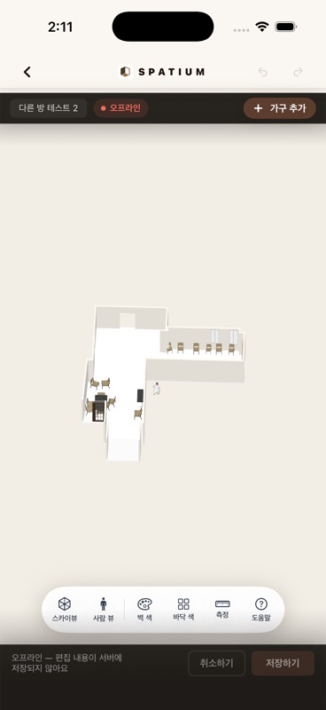
화면정의서
업무명 |  | Spatium iOS | 작성일 | 2026.07.14
업무대기능명 |  | 3D 편집 | 작성자 | Spatium 프로젝트팀
화면명 |  | 공간 3D 에디터 | 화면ID | EDITOR-ROOM-001
화면설명 |  | 스캔 공간과 가구를 3D로 배치·수정하고 결과를 저장한다.
구성요소 설명 | 1. 스카이뷰와 사람 뷰를 전환해 공간을 탐색한다. 2. 선택 객체를 이동·회전·크기 조절하고 삭제 또는 교체한다. 3. 벽/바닥 색상, 측정 도구와 사용법 안내를 제공한다. 4. 실행 취소/다시 실행과 기기 임시 저장·복구를 지원한다. 5. 저장 시 서버에 반영하며 오프라인 또는 미저장 종료를 경고한다.
프로젝트 상세 또는 스캔 검토 > 3D 편집

Slide 9
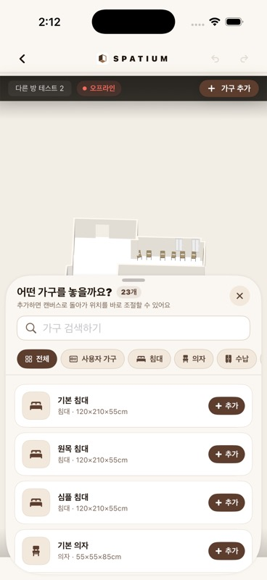
화면정의서
업무명 |  | Spatium iOS | 작성일 | 2026.07.14
업무대기능명 |  | 3D 편집 | 작성자 | Spatium 프로젝트팀
화면명 |  | 가구 카탈로그 | 화면ID | EDITOR-FURNITURE-002
화면설명 |  | 기본 및 사용자 제작 가구를 검색해 3D 공간에 추가한다.
구성요소 설명 | 1. 가구 추가 버튼에서 하단 카탈로그 시트를 연다. 2. 검색어와 전체/사용자 가구/카테고리 필터를 조합한다. 3. 각 카드에 모델명과 실제 크기를 표시한다. 4. 추가를 누르면 시트를 닫고 캔버스에서 배치 이동 상태로 전환한다. 5. Image-to-3D로 만든 내 가구도 동일한 카탈로그에서 사용한다.
공간 3D 에디터 > 가구 추가

Slide 10
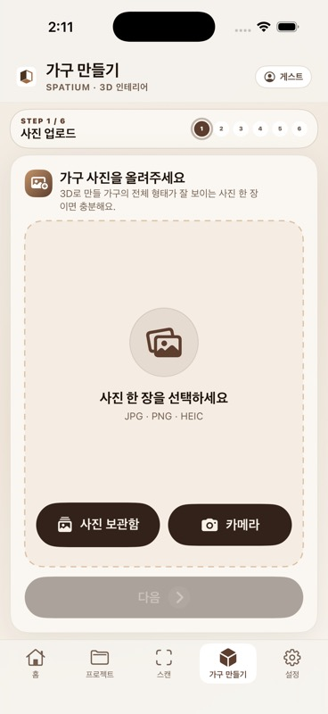
화면정의서
업무명 |  | Spatium iOS | 작성일 | 2026.07.14
업무대기능명 |  | 가구 생성 | 작성자 | Spatium 프로젝트팀
화면명 |  | 가구 사진 업로드 | 화면ID | IMG3D-UPLOAD-001
화면설명 |  | 사진 보관함 또는 카메라에서 가구 이미지를 선택한다.
구성요소 설명 | 1. 6단계 진행 상태와 현재 단계 제목을 표시한다. 2. 사진 보관함 또는 카메라에서 가구 사진 한 장을 선택한다. 3. JPG, PNG, HEIC 형식을 지원하며 HEIC는 PNG로 변환한다. 4. 가구의 전체 형태가 보이는 사진 사용을 안내한다. 5. 선택 및 권한 확인 후 다음 단계로 이동한다.
메인 탭 > 가구 만들기 > 1단계

Slide 11
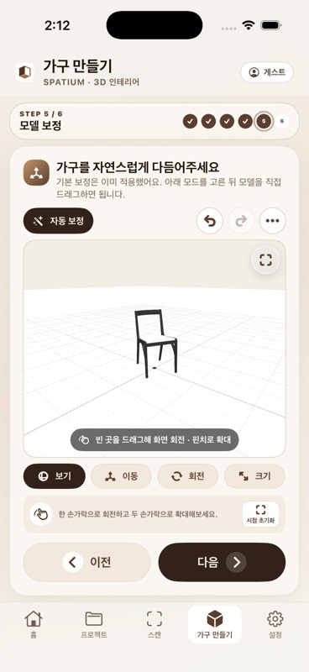
화면정의서
업무명 |  | Spatium iOS | 작성일 | 2026.07.14
업무대기능명 |  | 가구 생성 | 작성자 | Spatium 프로젝트팀
화면명 |  | 3D 모델 보정 | 화면ID | IMG3D-CORRECT-005
화면설명 |  | 생성된 GLB 모델의 방향·위치·크기를 미리보기에서 보정한다.
구성요소 설명 | 1. 생성된 GLB 모델을 3D 뷰포트에서 미리 본다. 2. 자동 보정으로 기본 축 정렬과 바닥 스냅을 적용한다. 3. 보기/이동/회전/크기 모드를 선택해 직접 조정한다. 4. 한 손가락 회전, 두 손가락 확대와 시점 초기화를 지원한다. 5. 이전 단계로 돌아가거나 보정값을 유지한 채 저장 단계로 이동한다.
가구 만들기 > 5단계 모델 보정

Slide 12
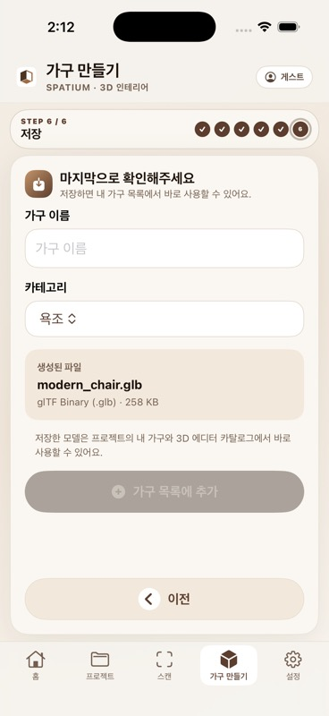
화면정의서
업무명 |  | Spatium iOS | 작성일 | 2026.07.14
업무대기능명 |  | 가구 생성 | 작성자 | Spatium 프로젝트팀
화면명 |  | 3D 모델 저장 | 화면ID | IMG3D-SAVE-006
화면설명 |  | 가구 이름과 카테고리를 지정해 생성 모델을 내 가구에 저장한다.
구성요소 설명 | 1. 가구 이름을 입력하고 카테고리를 선택한다. 2. 생성된 GLB 파일명과 파일 크기를 확인한다. 3. 필수값이 준비되면 가구 목록에 추가 버튼이 활성화된다. 4. 저장한 모델은 프로젝트 내 가구와 3D 에디터에서 즉시 사용한다. 5. 저장 성공 후 프로젝트 목록 이동 또는 새 모델 생성을 제공한다.
가구 만들기 > 6단계 저장

Slide 13
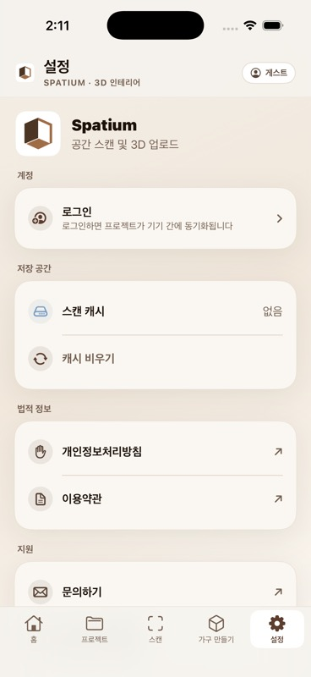
화면정의서
업무명 |  | Spatium iOS | 작성일 | 2026.07.14
업무대기능명 |  | 설정 | 작성자 | Spatium 프로젝트팀
화면명 |  | 설정 | 화면ID | SETTINGS-MAIN-001
화면설명 |  | 계정, 저장 공간, 법적 정보, 지원 및 앱 정보를 관리한다.
구성요소 설명 | 1. 게스트는 로그인 진입, 회원은 프로필/로그아웃/탈퇴를 제공한다. 2. 스캔 캐시 사용량을 표시하고 안전하게 비울 수 있다. 3. 개인정보처리방침과 이용약관 링크를 연다. 4. 문의 메일과 오픈소스 라이선스 고지를 제공한다. 5. 앱 버전 정보를 표시하며 Debug 빌드는 개발자 설정을 숨겨 둔다.
메인 탭 > 설정

Slide 14
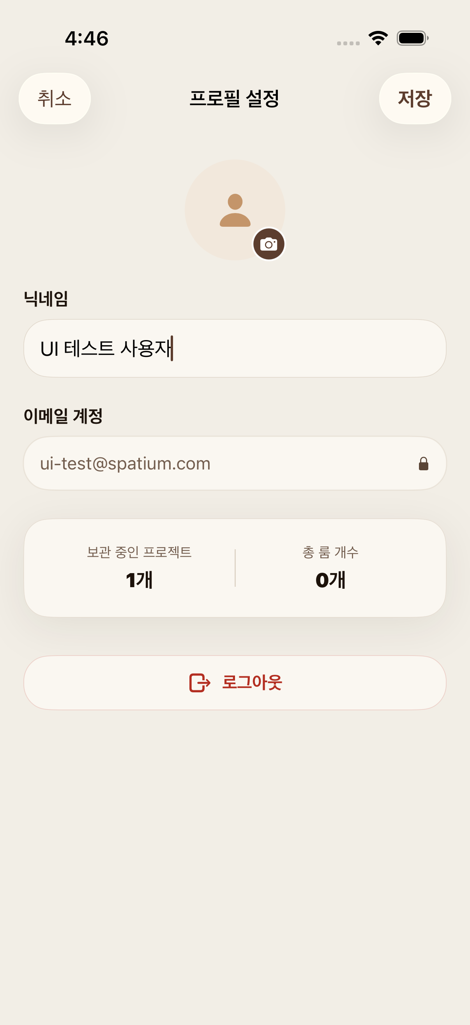
화면정의서
업무명 |  | Spatium iOS | 작성일 | 2026.07.14
업무대기능명 |  | 설정 | 작성자 | Spatium 프로젝트팀
화면명 |  | 프로필 설정 | 화면ID | SETTINGS-PROFILE-002
화면설명 |  | 프로필 이미지와 닉네임을 수정하고 계정 현황을 확인한다.
구성요소 설명 | 1. 프로필 이미지를 카메라 또는 사진으로 변경한다. 2. 닉네임을 수정하며 이메일 계정은 읽기 전용으로 표시한다. 3. 보관 중인 프로젝트 수와 총 룸 개수를 확인한다. 4. 저장은 변경값을 사용자 프로필에 반영한다. 5. 로그아웃을 선택하면 토큰을 정리하고 로그인 화면으로 돌아간다.
설정 > 계정 > 프로필 설정

